Slide 1




جامعة الامام محمد بن سعود الاسلامية
Be Sporty Be Healthy

Slide 2
WORK HARDER,GET STRONGER EASY WITH OUR GYM

Slide 3
محتويات الموقع
01
الصفحة الرئيسية
تحتوي على عدة اقسام تتمثل في التعريف بالنادي وبرامج النادي وابرز المدربين ورابط تفيد الزوار والعملاء
02
صفحة تسجيل الدخول
تحتوي على عدة ازرار للتسجيل في حالة لم يتم الانضمام للنادي وزر للعودة للصفحة الرئيسية
03
صفحة التسجيل
عبارة عن نموذج تسجيل معلومات شخصية وصحية للانضمام للنادي
04
صفحة الاعضاء
تحتوي على عدة ازرار لمساعدة العضو على التحكم في اشتراكه وإدارة عضويته

Slide 4
فصول التقرير
الأسبوع الاول
الأسبوع الثالث
الأسبوع الخامس
الفصل الأول
" المقدمة"
الفصل الثالث
"تحليل وتصميم النظام "
الفصل الخامس
"الاختبار والنتائج"
المناقشة والعرض
الأسبوع الثاني
الاسبوع الرابع
الأسبوع السادس
الفصل الثاني
"المراجعة الأدبية"
الفصل الرابع
"التطبيق وكتابة الاكواد "
الفصل السادس
"الخاتمة والعمل المستقبلي والاضافات"

Slide 5
المشكلة
الرياضة شيء مهم في الحياة والبعض يجد صعوبة في الذهاب إلى الأندية الرياضية إما لعدم وجود وقت أو لعدم وجود مدربين ذوي خبرة جيدة أو لعدم وجود مواصلات لذلك ظهرت أهمية النادي الافتراضي حيث يقدم جميع الخدمات التي يقدمها النادي العادي وأكثر من ذلك من خلال موقع الكتروني على مدار 24/7 من جميع انواع التمارين والبرامج الغذائية المصممة خصيصا لكل شخص والمتابعة المستمرة للتطورات والتغيرات مع المشترك بشكل مباشر وسهل وفعال.
الاهداف
تمكين الافراد العاملة غير القادرة على التواجد وممارسة الرياضة في النادي بسبب الانشغال او عدم توفر مواصلات أو التقييد بالأطفال.

Slide 6
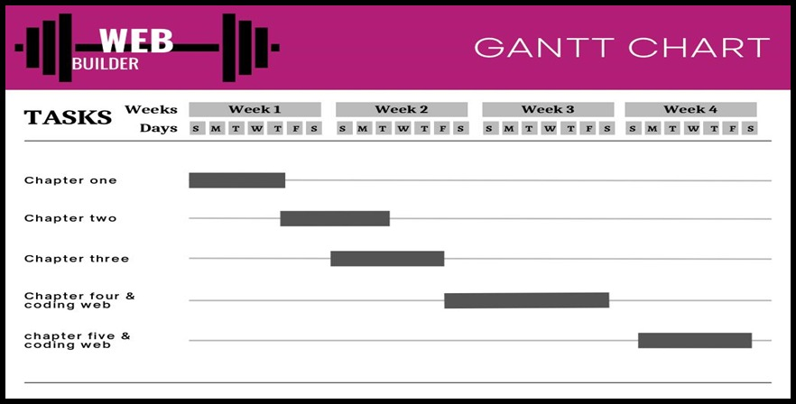
Gantt chart

Slide 7
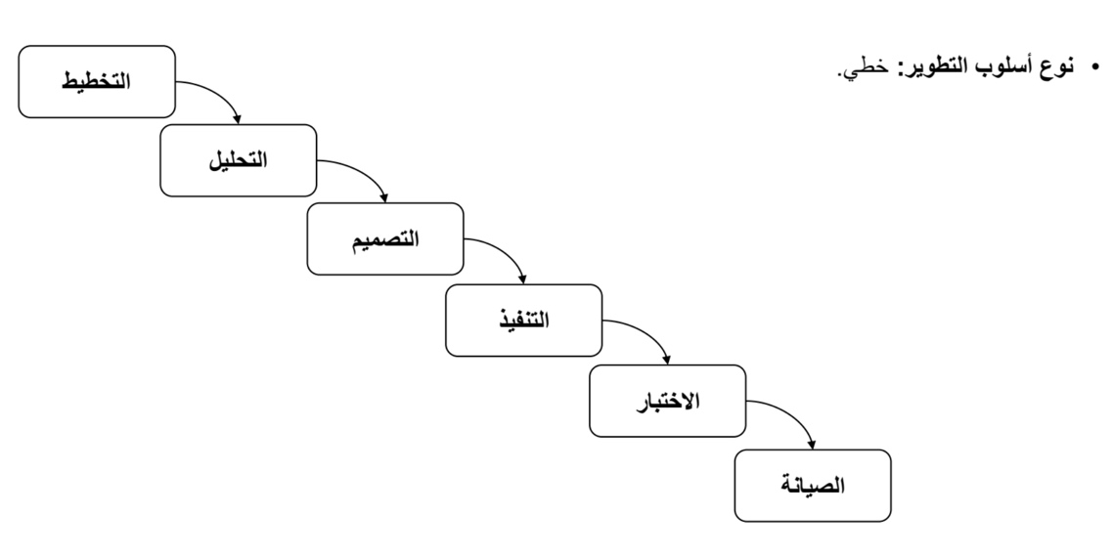
منهج العمل

Slide 8
مراجعة ادبية
Chapter Two

Slide 9
الاعمال ذات الصلة
وجه المقارنة | النادي الافتراضي | النادي الواقعي | التدريب في المنزل
التكلفة | متوسطة | عالية | منخفضة
الوقت | مفتوح | محدد | مفتوح
الاستمرارية | عالية | محدودة | محدودة
الجودة | عالية | عالية | منخفضة
Be sport be health | Health in iOS | المواقع المشابهة
سهولة الاستخدام والوضوح | التعقيد | سهولة الاستخدام
دقيق ويتم الالتزام | دقيق وليس فيه التزام | الدقة والالتزام
كبير وواضح | صغير وغير واضح | حجم الشاشة

Slide 10
استنتاج من البحوث الورقية
ان زيادة الوعي بالرياضة الافتراضية تزيد من فرص المشاركة نحو الممارسة الرياضية المنتظمة باستخدام الواقع الافتراضي
وجود معوقات تحد من المشاركة المنتظمة نحو ممارسة الرياضة
وجود اهداف متعددة لرياضات الواقع الافتراضي منها مقاومة الامراض من خلال المهارات والأنشطة الرياضية الافتراضية والارتقاء بالشخصية
تعدد دوافع ممارسة الرياضة وتميل نحو الجانب النفسي
التطوير ومعرفة المهارات في وقت واحد وتحسين التركيز والقدرة على تغيير العالم الافتراضي بسهولة يفتح إمكانيات جديدة في مجال الصحة العامة.

Slide 11
تحليل وتصميم النظام
Chapter three

Slide 12
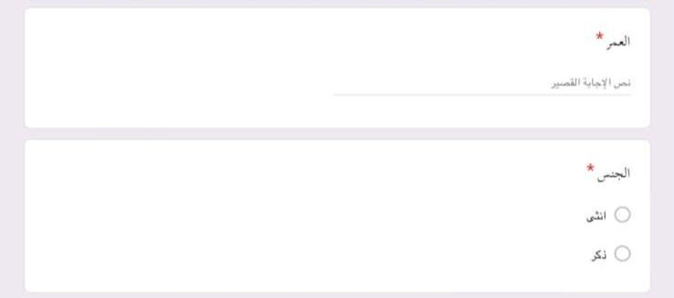
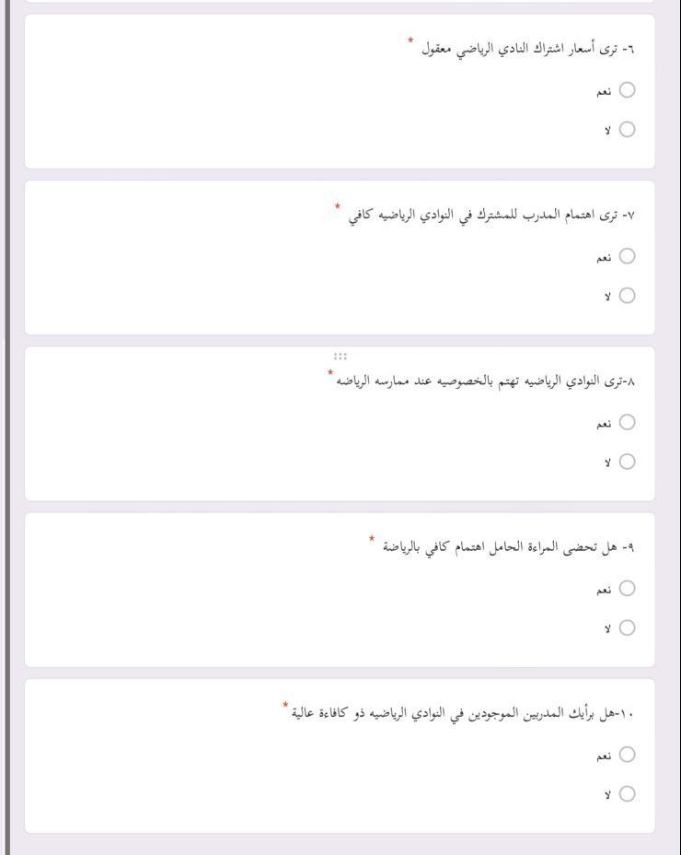
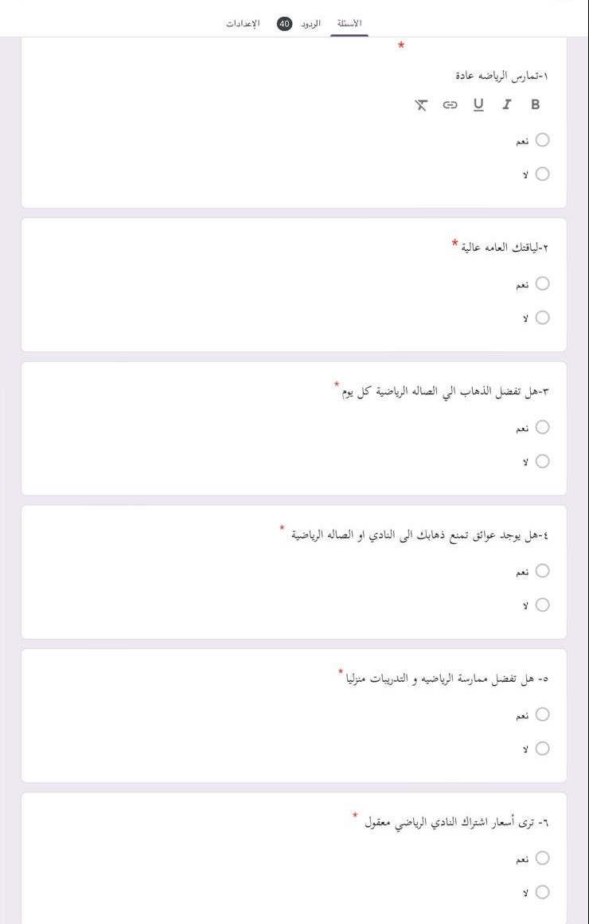
الاستبانة

Slide 13
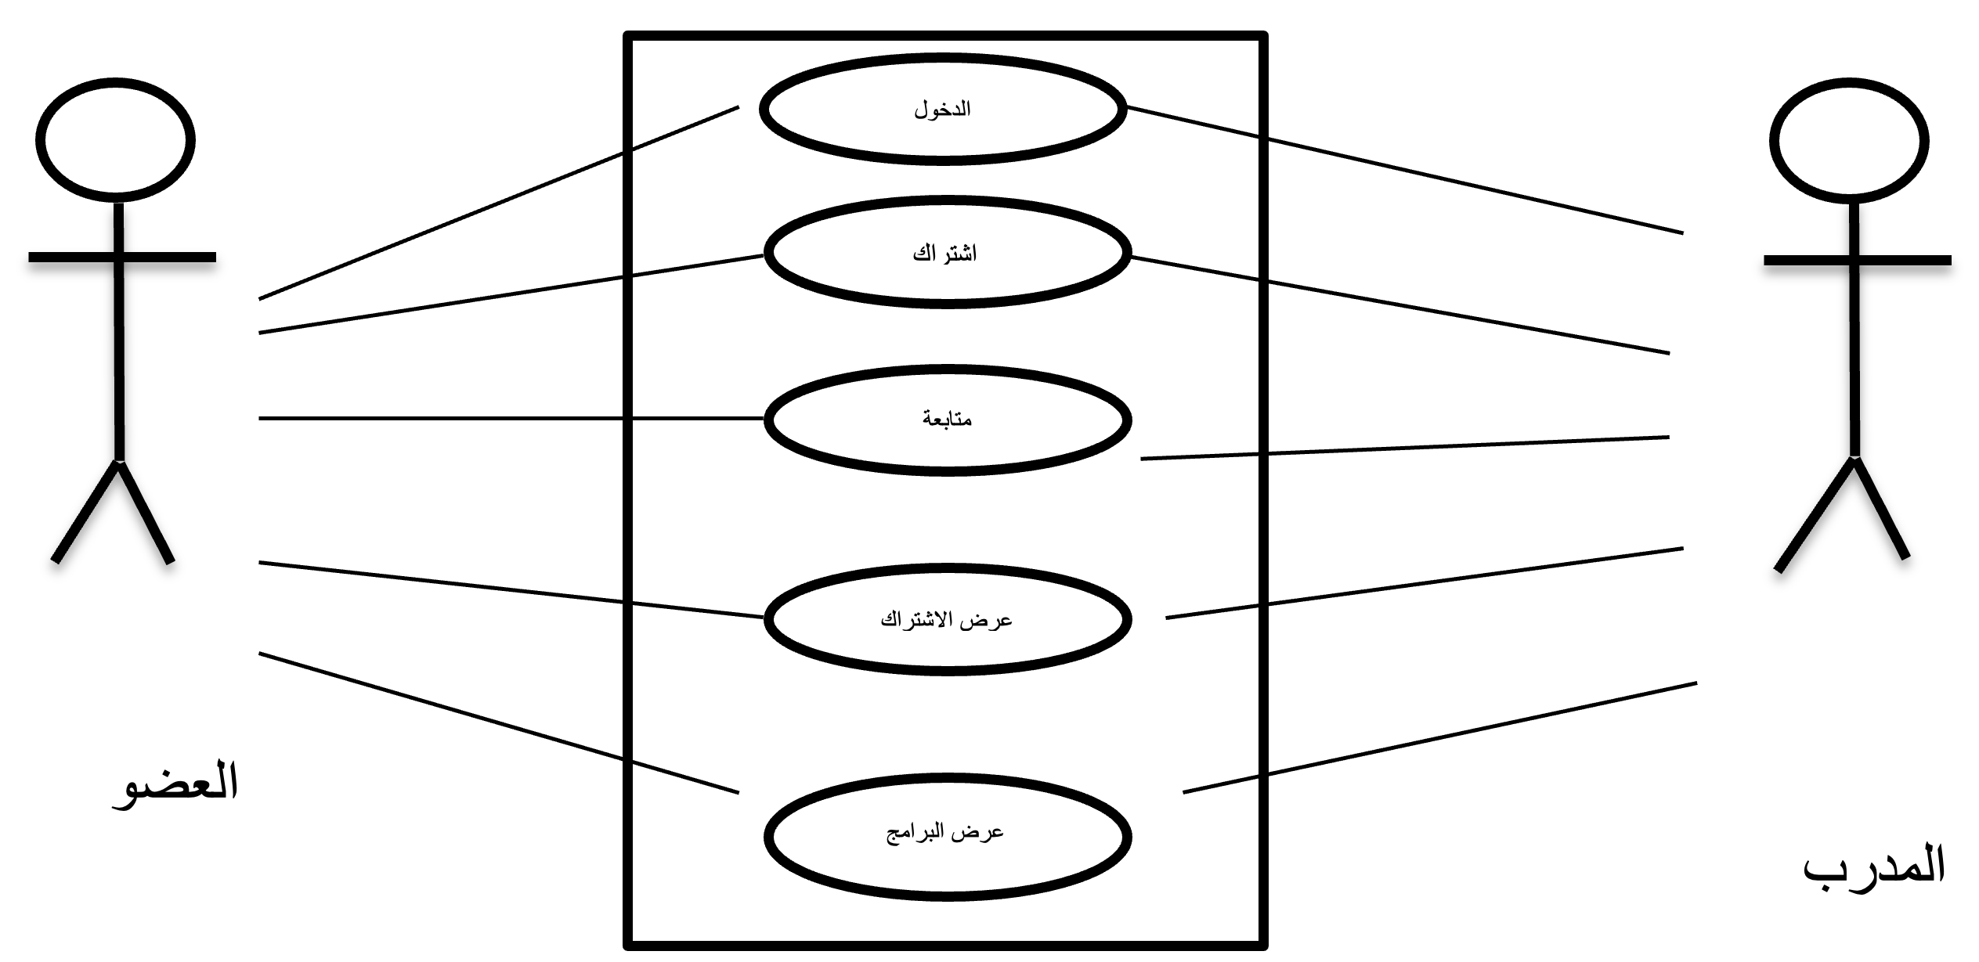
Use case

Slide 14
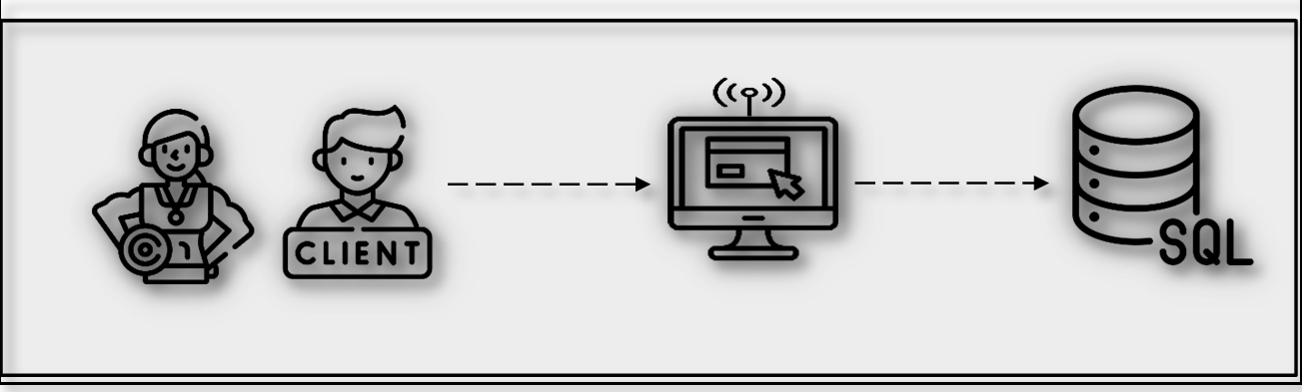
التصميم المعماري

Slide 15
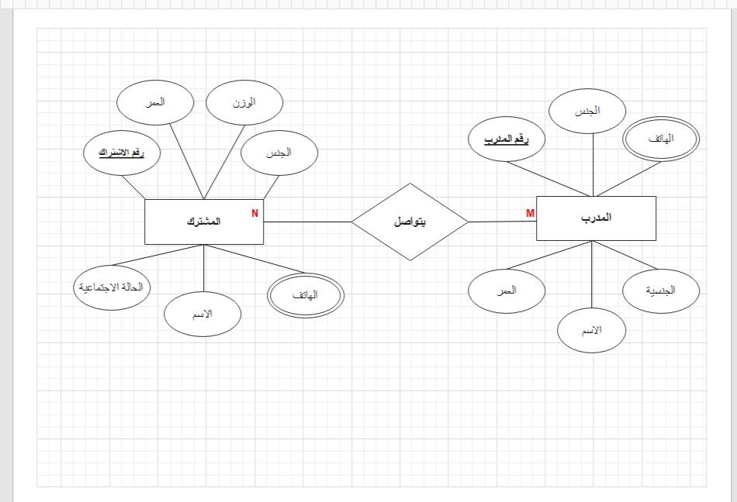
HEALTHY LIFE
Class diagram
مخطط الفصل

Slide 16
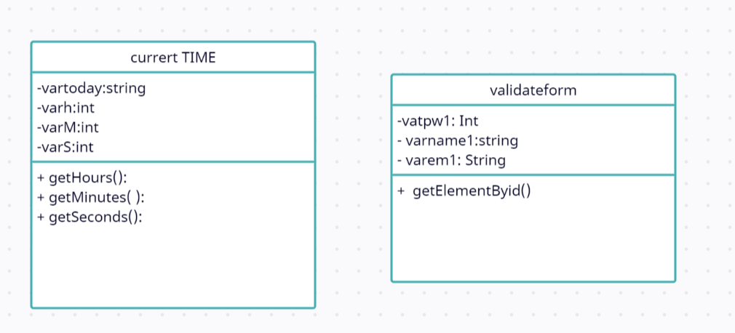
Data base design

Slide 17
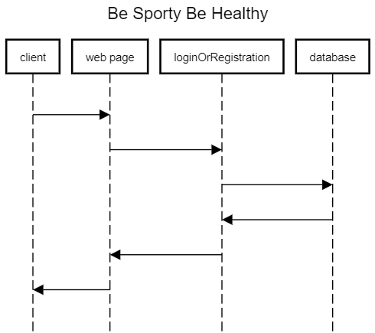
مخطط التسلسل

Slide 18
التطبيق
Chapter Four

Slide 19
الادوات ولغات البرمجة
HARDWERE | SOFTWERE | Programming language
LAPTOP MAC | VISUAL STUDIO CODE | PHP
LAPTOPLENOVO "YOGA" | XXAMPP | JAVA SCRIPT
LAPTOP HP | EDGE MICROSOFT | HTML
 | IOS | CSS
 | WINDOWS | SQL
 | MY SQL

Slide 20
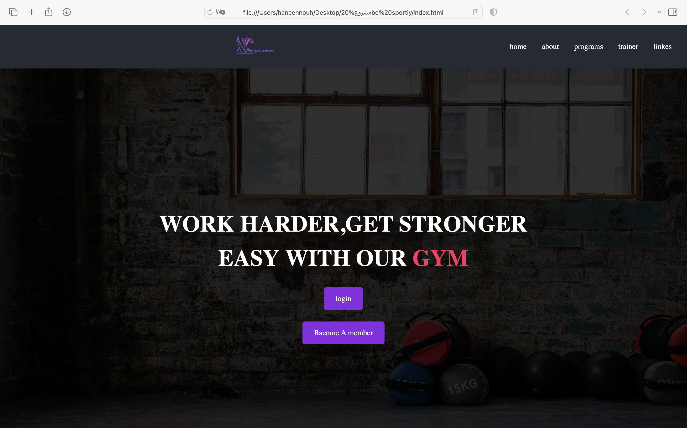

Slide 21
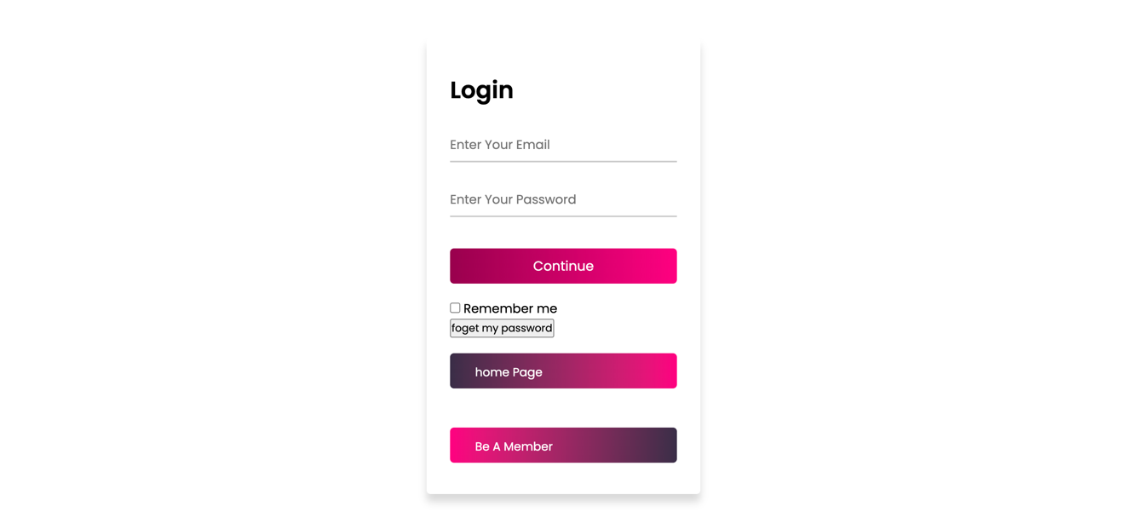

Slide 22
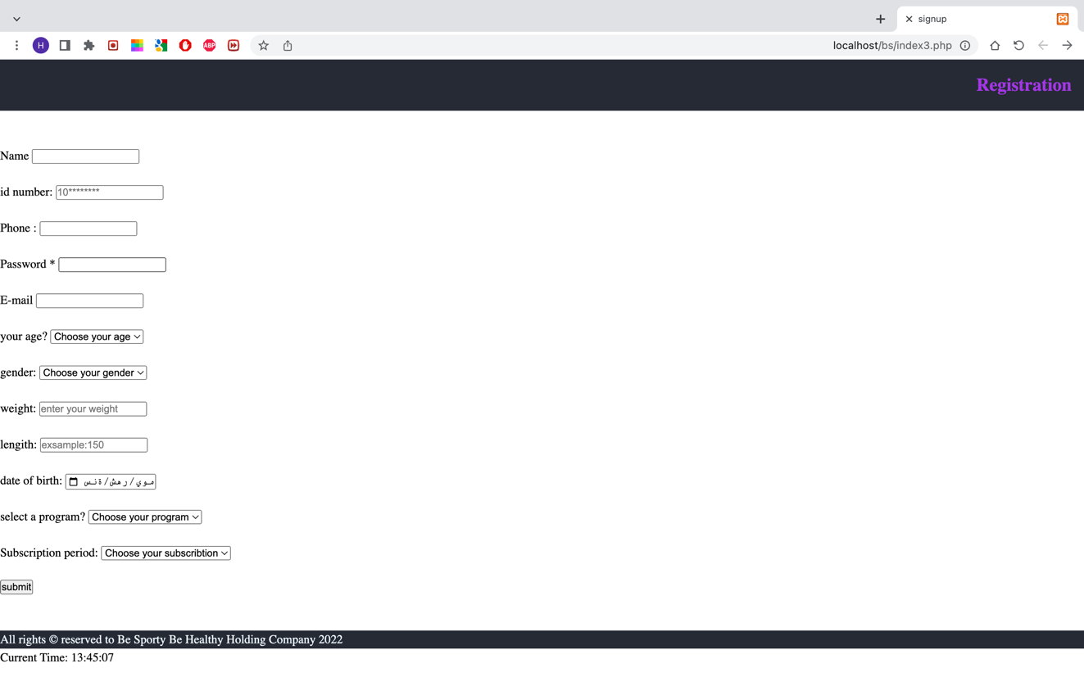

Slide 23
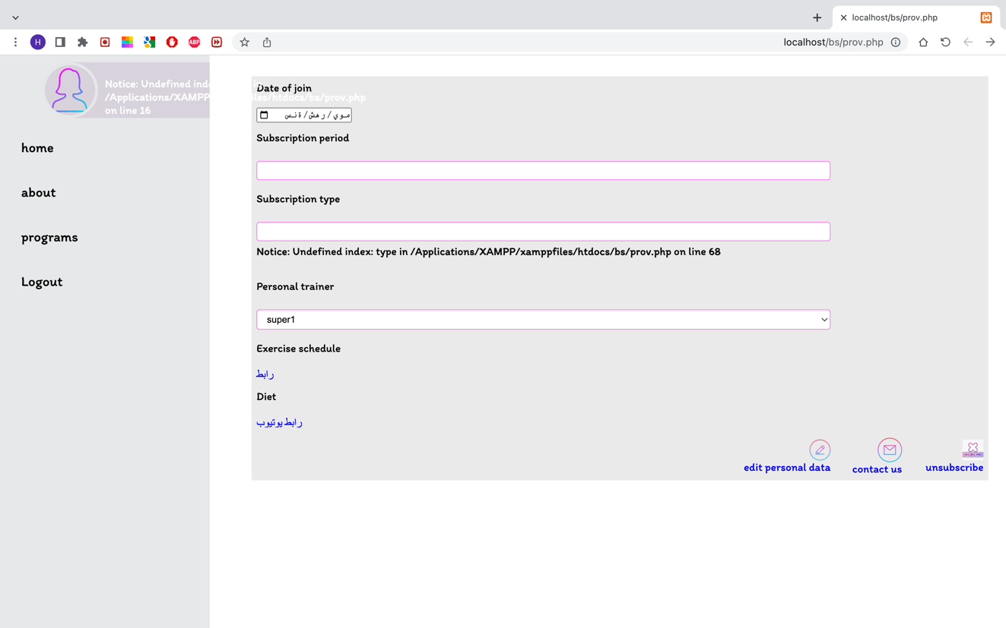

Slide 24
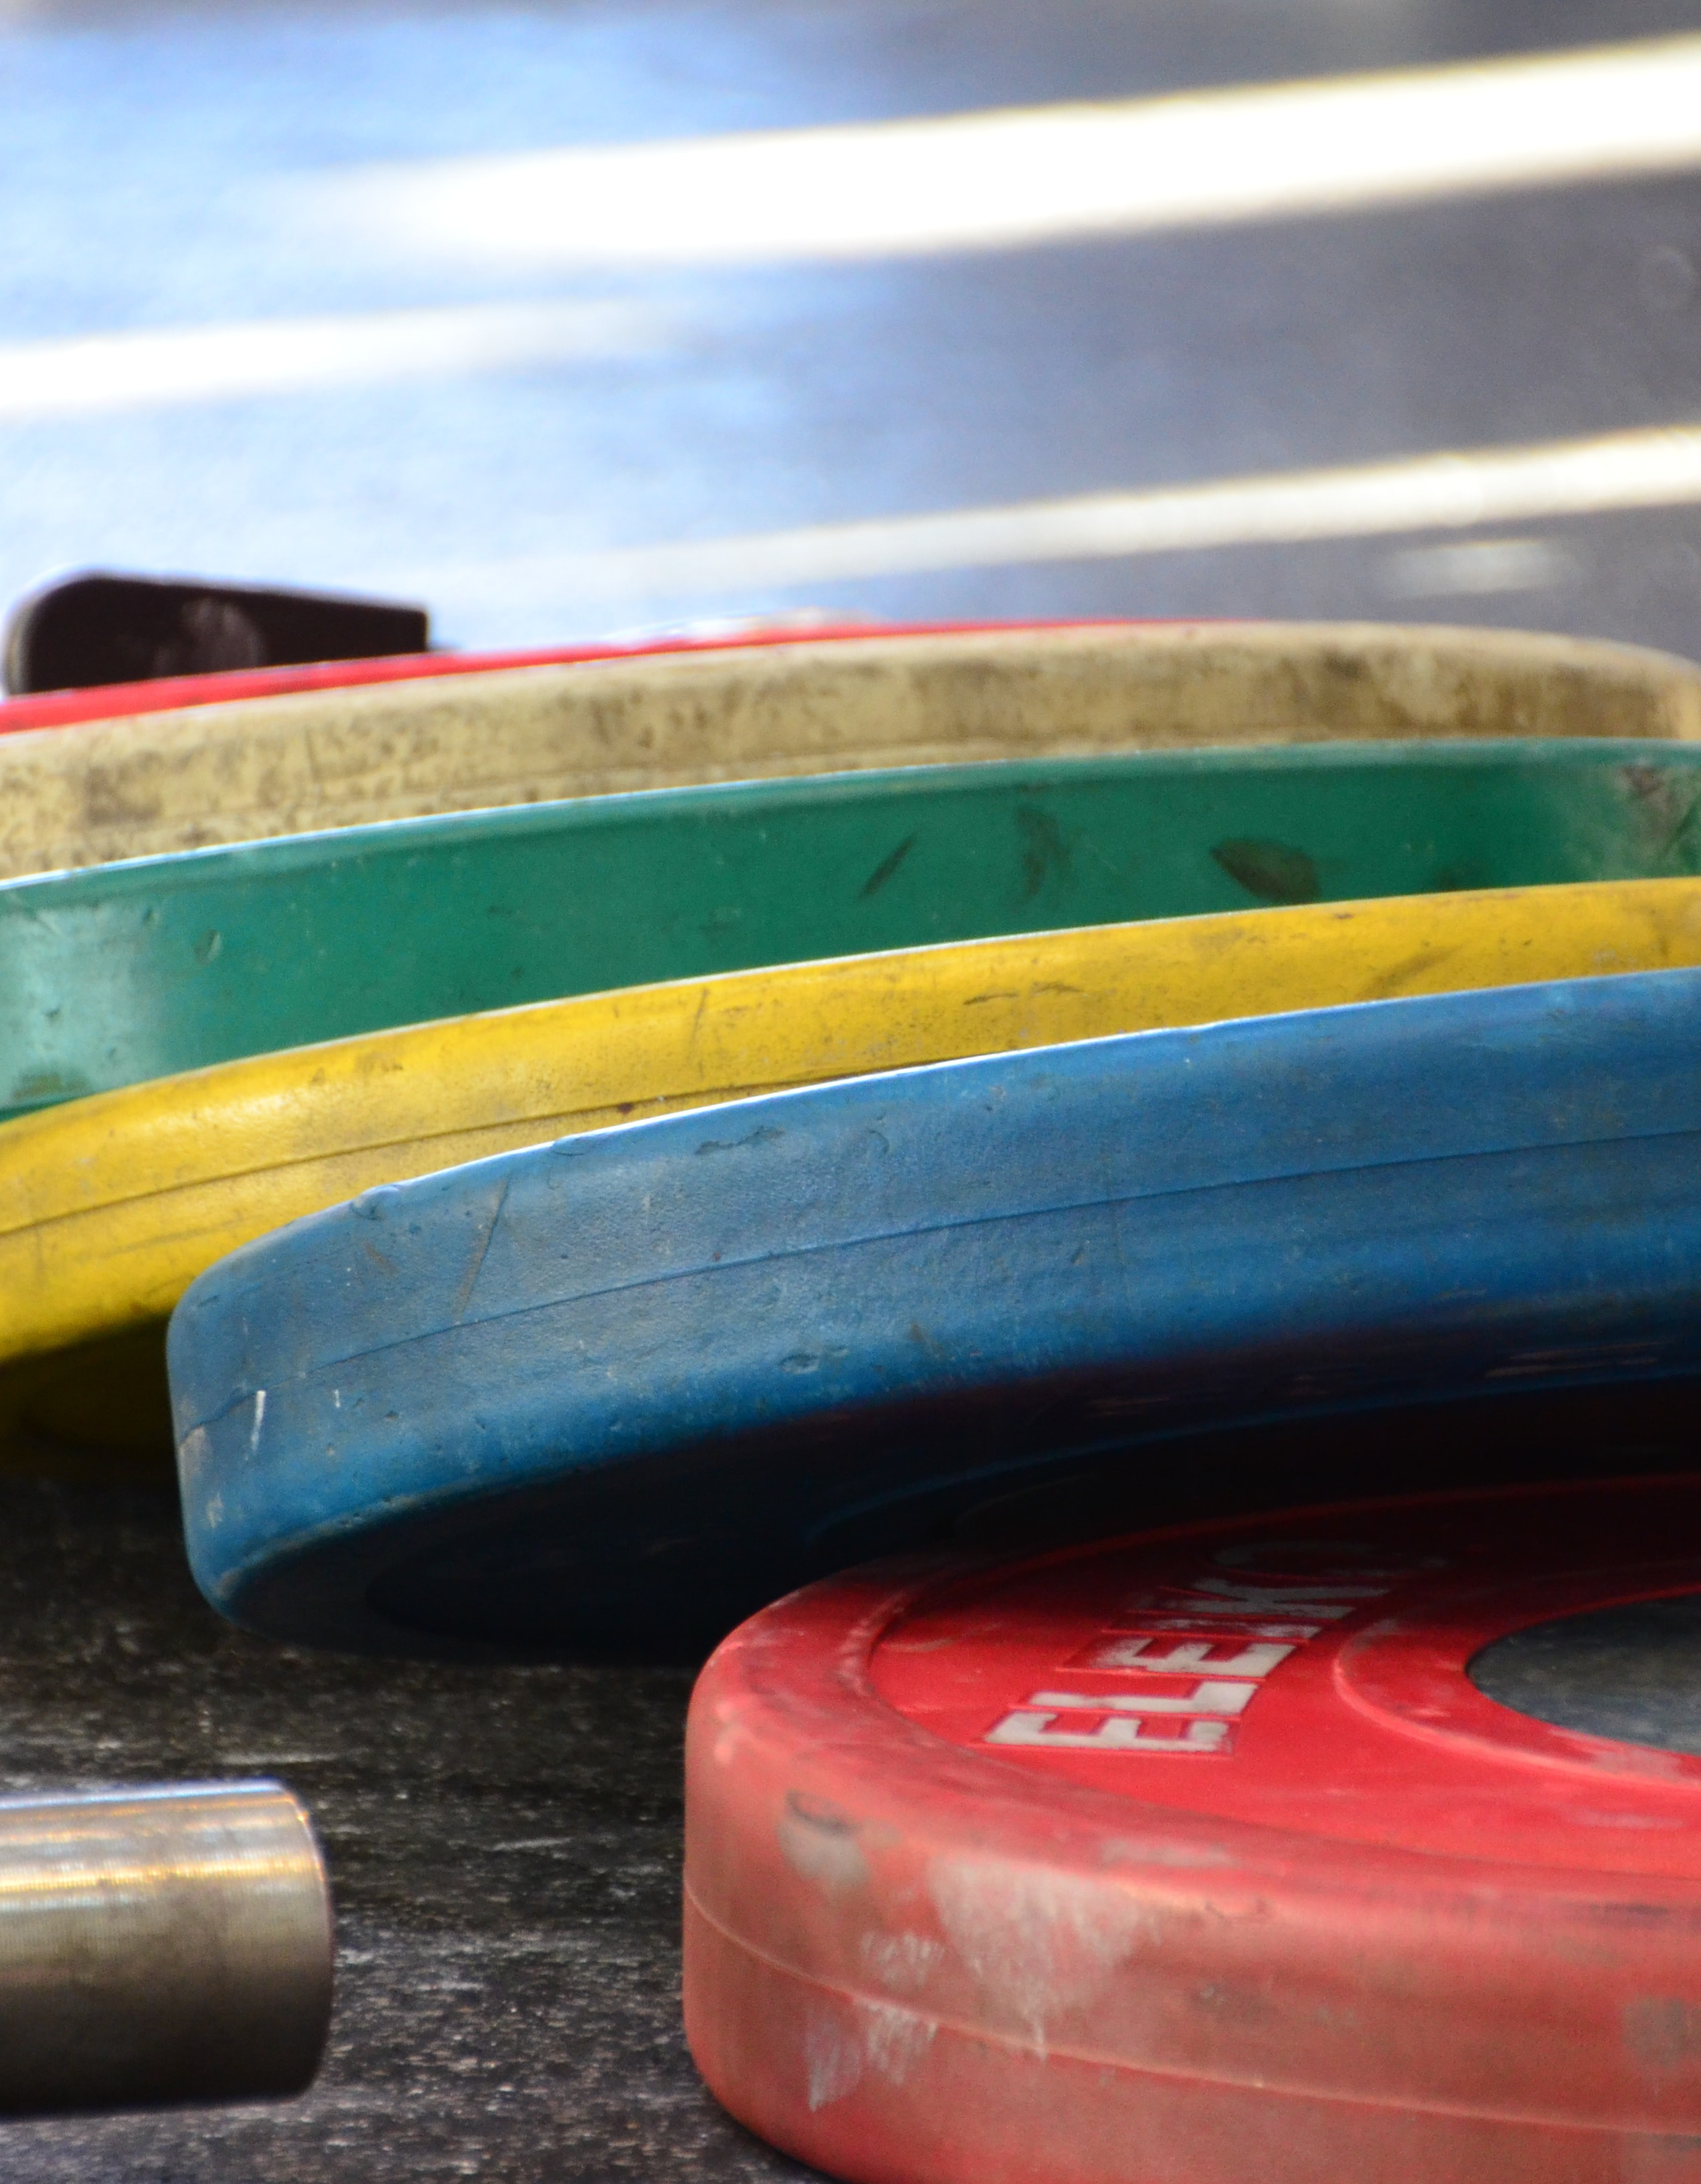
في هذا الفصل تم اعتماد الواجهة الرئيسية للموقع وبقية الصفحات وتم وصف المكتبات المستخدمة في اللغات
(java script، Php، CSS, html )والفصول وسوف يتم عمل
اختبارات للموقع في الفصل القادم للتأكد من عمل الموقع

Slide 25
الاختبار والنتائج
Chapter Five

Slide 26
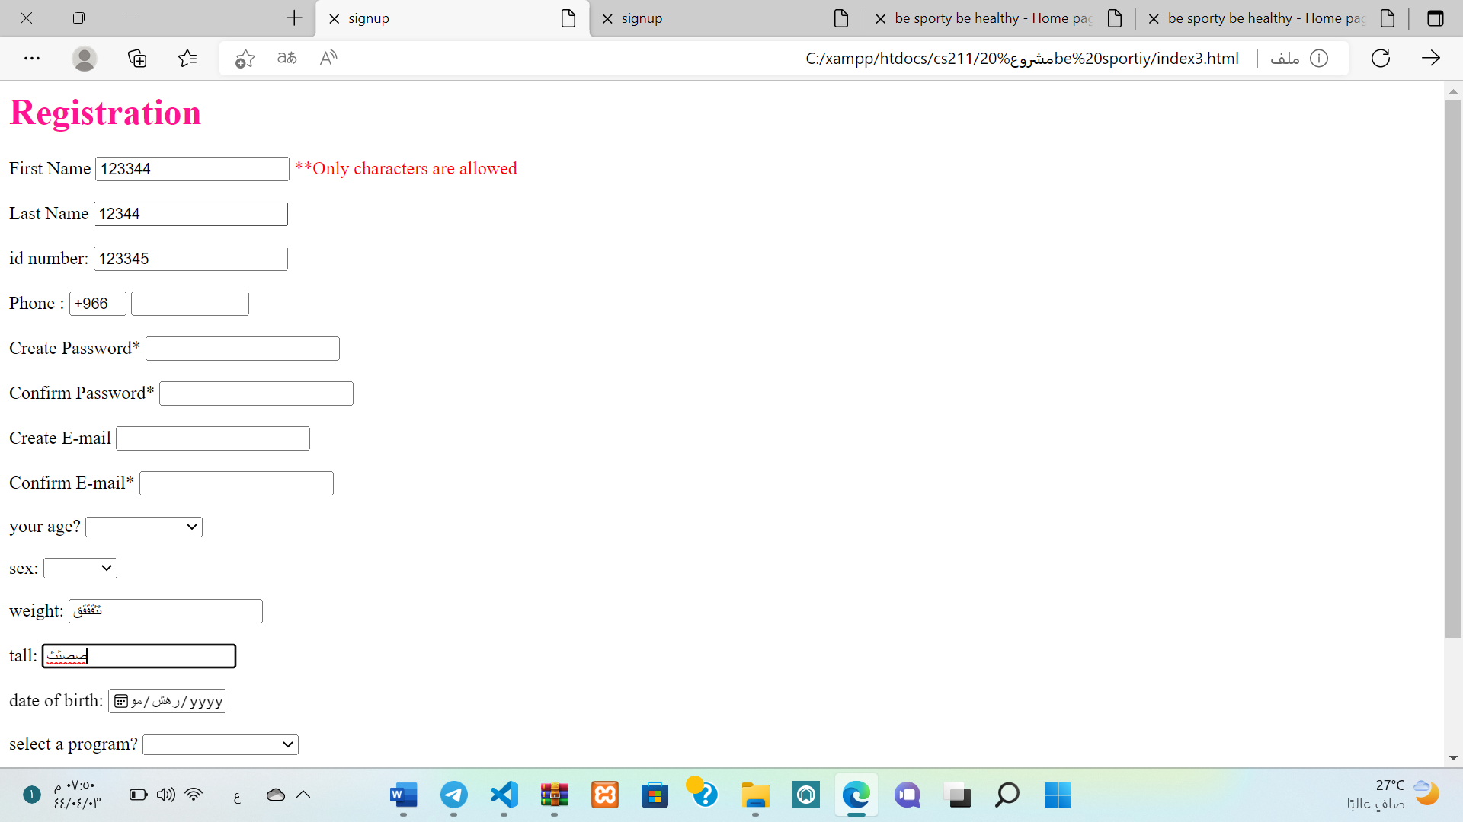
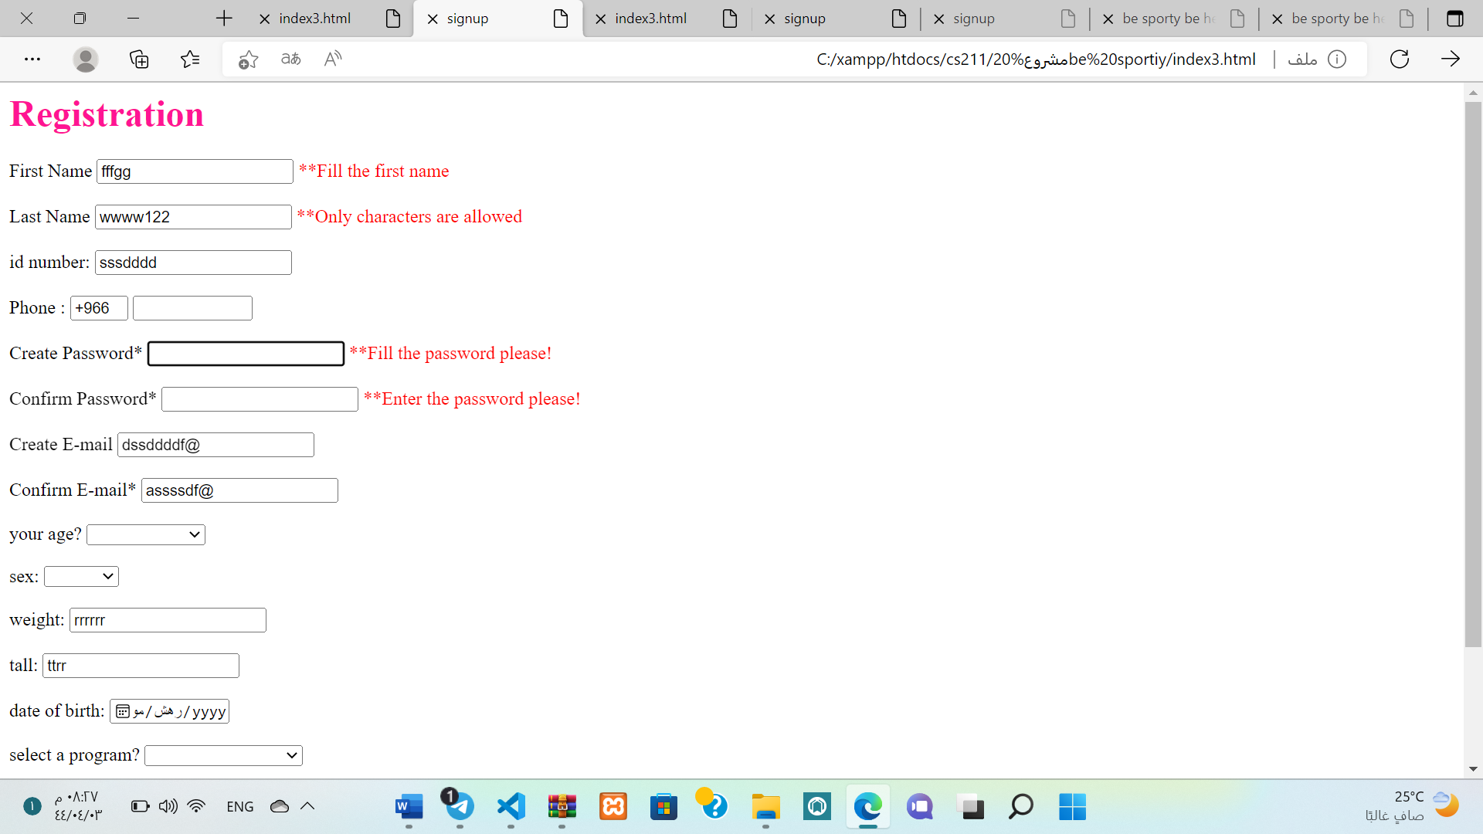
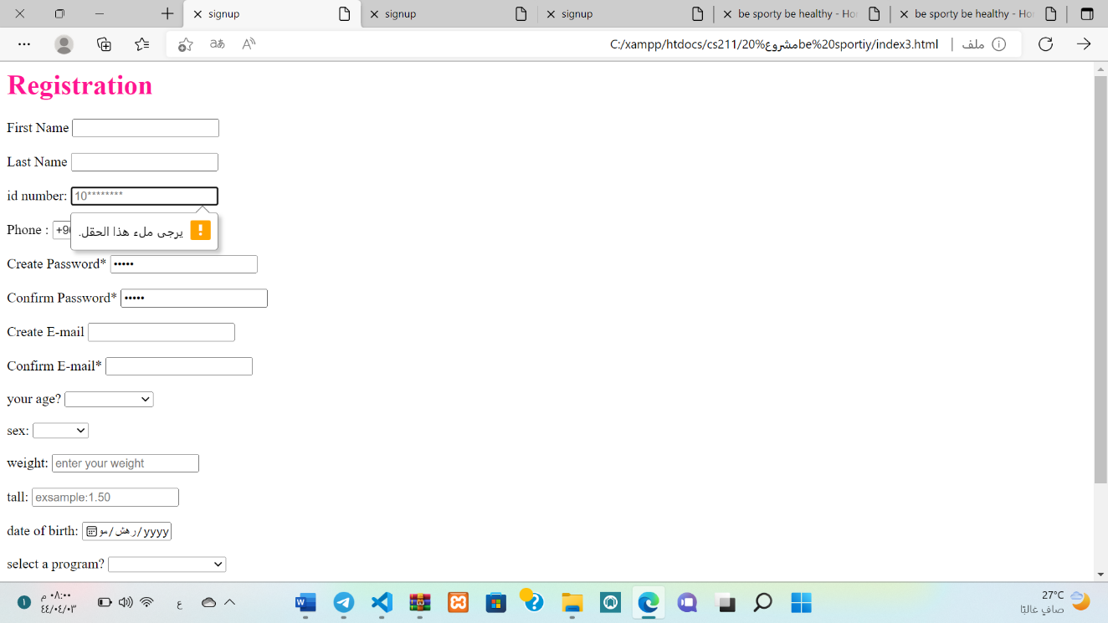
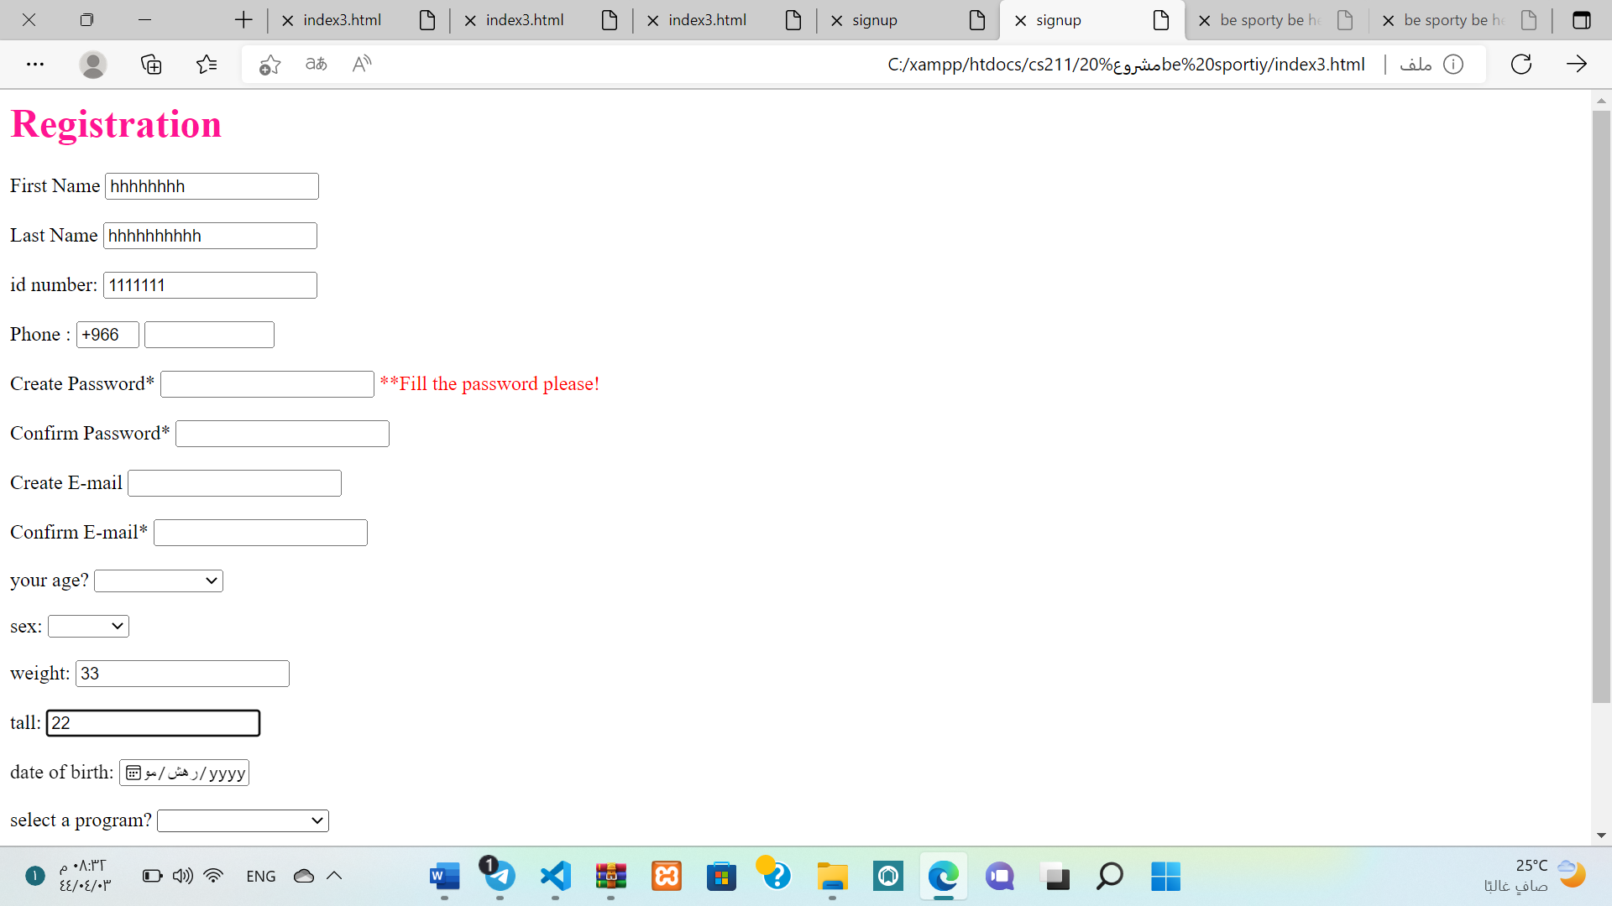
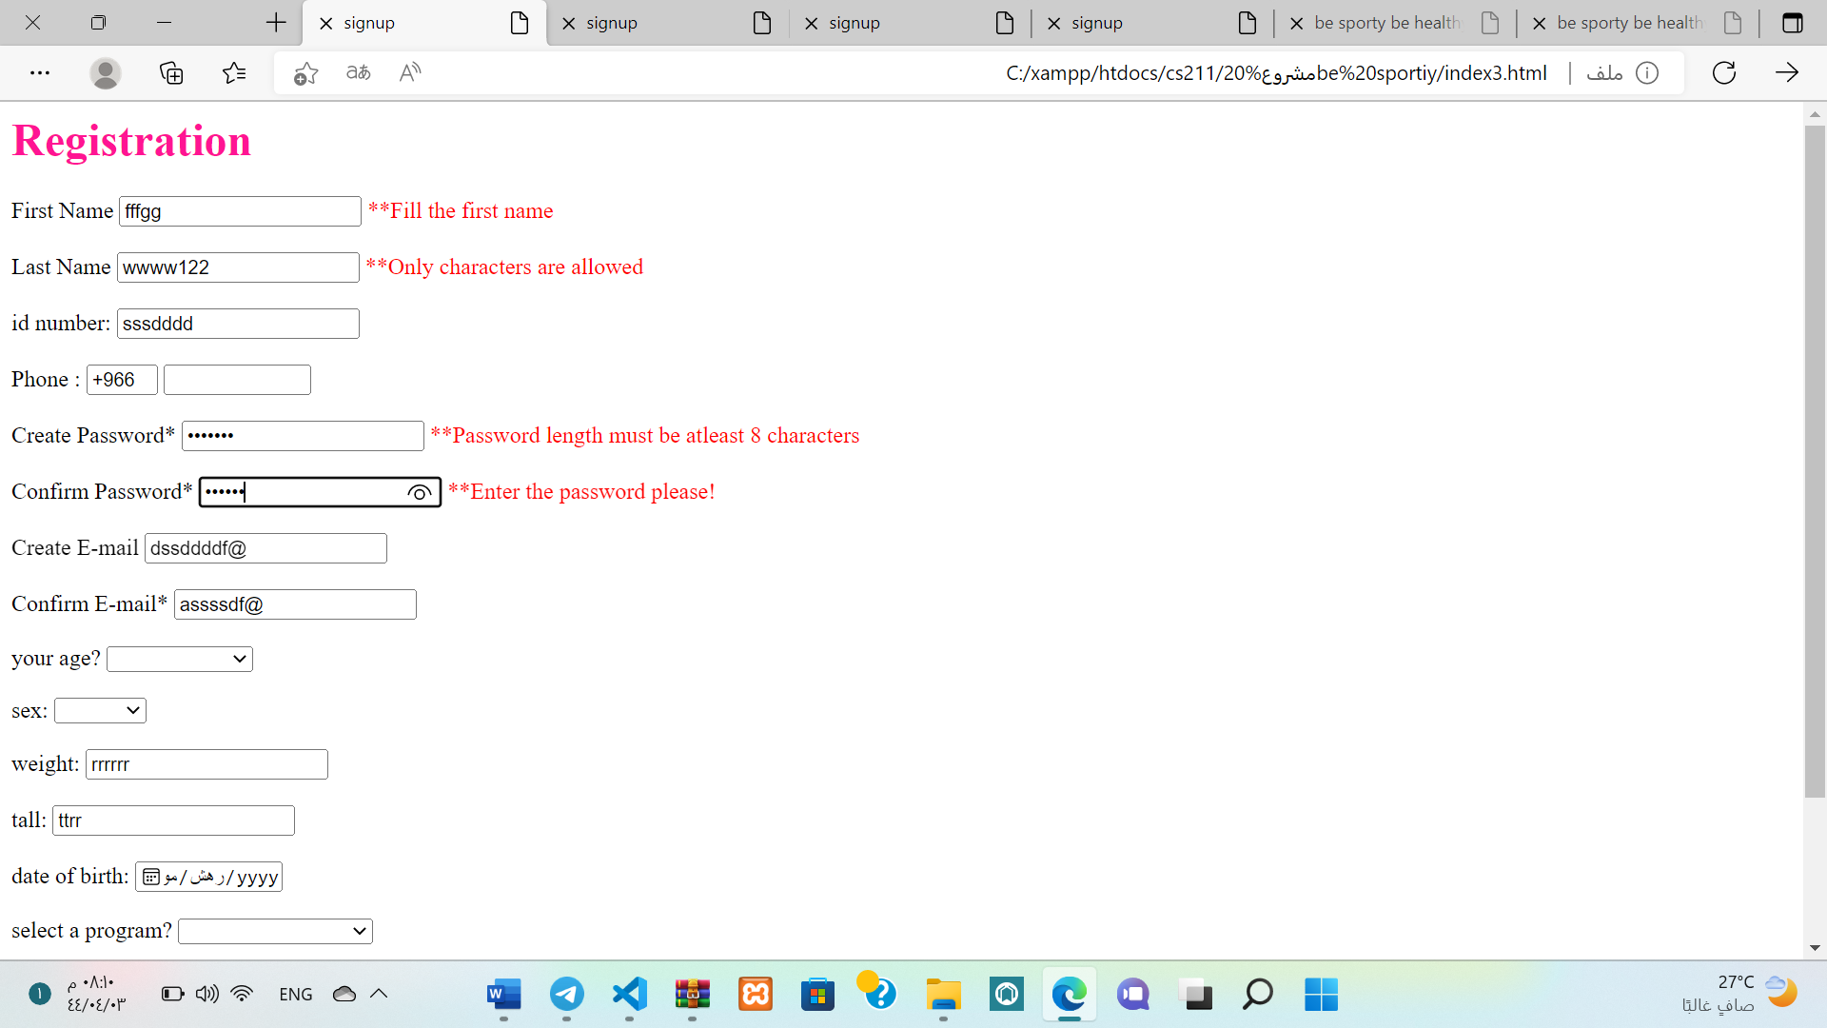
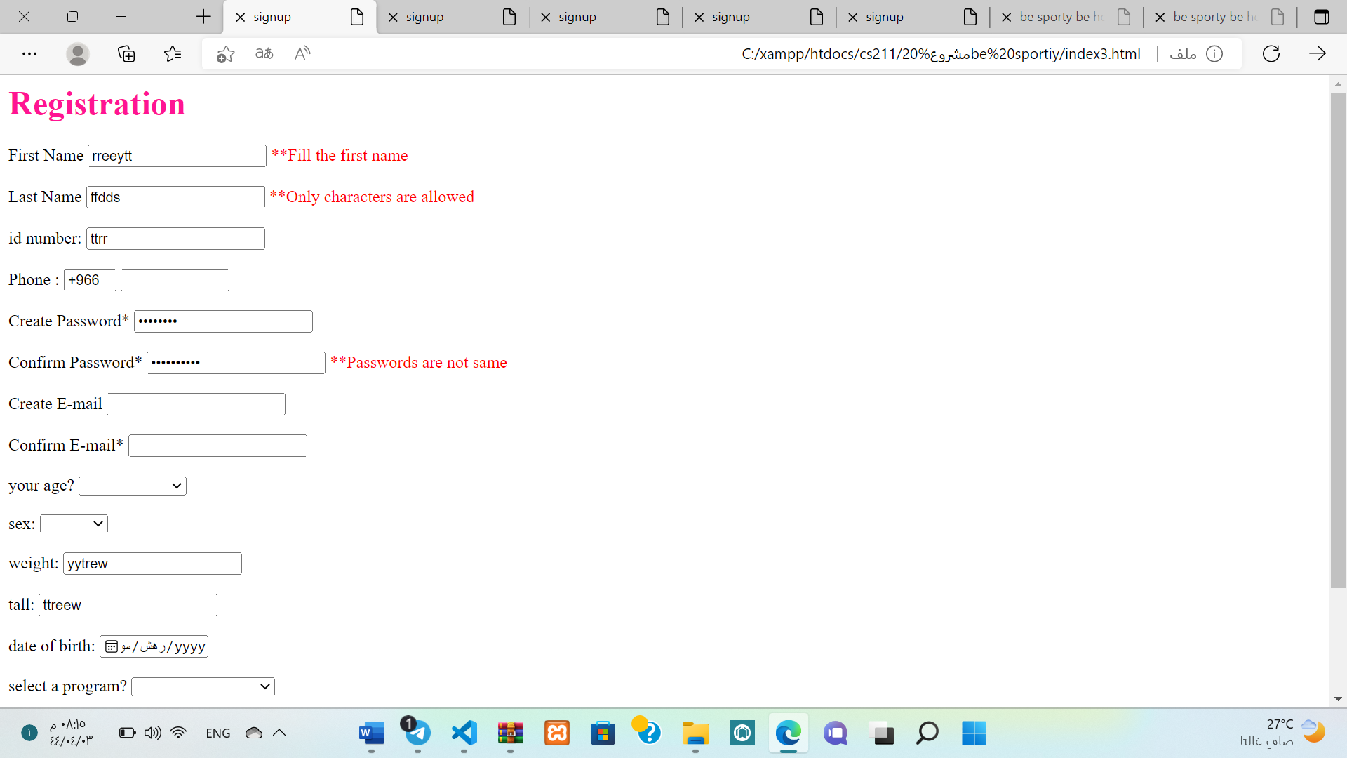
اختبار الأخطاء

Slide 27

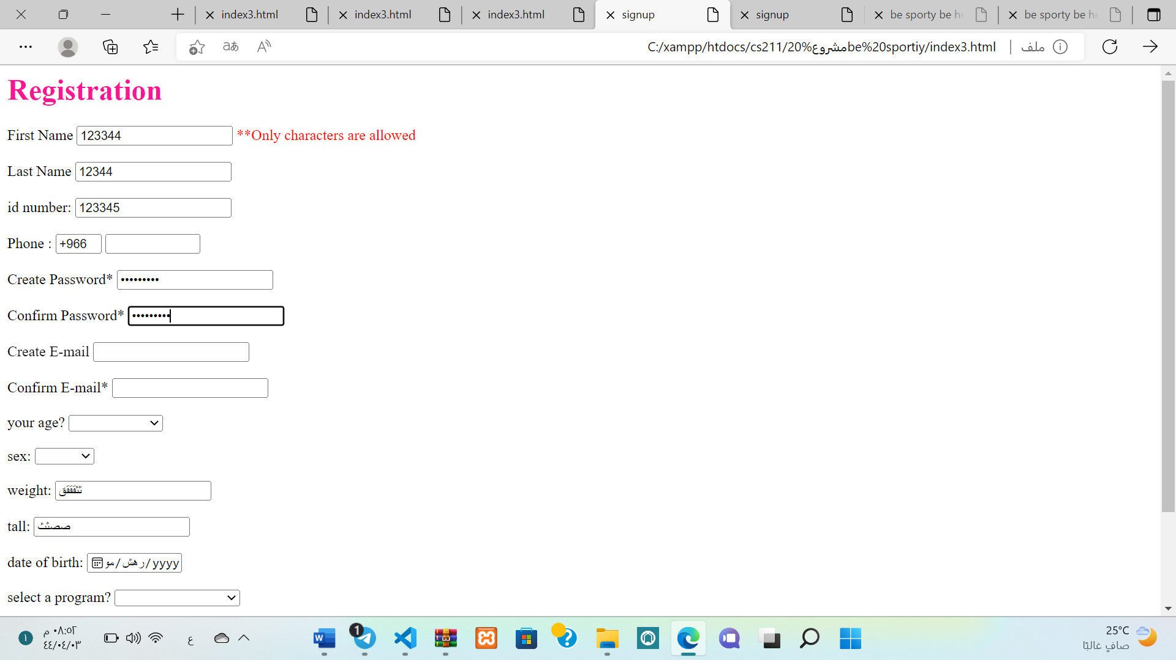

تابع اختبار الأخطاء

Slide 28



التقييم | المستخدم
الإيجابيات: اطلعت على النظام وهو رائع جدا من ناحية النبذة التعريفية للنادي البرامج المطروحة وتعريف كل البرامج والمدربين سهولة التواصل مع الدربين عجبني كثيرا روابط تفيد المستخدم وبرامج خاصه بالحوامل ولدي ملاحظة عدم وجود لغة عربيه لمن يستصعب علية التسجيل بلغة الإنجليزية | الأول
الإيجابيات: وضوح خطوات التطبيق وسهولة التسجيل فيه وعدم التعقيد الاهتمام بالحوامل وجود برنامج اليوغا وهو لم يطبق الان الا في اندية قليلة جدا وجود اخصائيات ومدربات معتمدات | الثاني
الإيجابيات: الموقع تصمميه مريح للنظر وسهل الاستخدام خيارات الايقونات واضحة والروابط المعلومات مصدرها معتمد أحببت خيارات مدة الاشتراك السلبيات: لا يوجد أسعار اشتراك | الثالث
الإيجابيات: قدرة المشترك بممارسة التمارين من المنزل إمكانية التواصل مع المدرب بأكثر من وسيلة | الرابع
الإيجابيات: لقد تم الاطلاع على البرنامج وهو رائع للياقة البدنية سهولة التسجيل والدخول وترتيب الخدمات واضح السلبيات: إضافة ايقونة ترجمة اختيارية من الإنجليزي الى العربي | الخامس
اراء المستخدمين

Slide 29
تم عرض المقدمة واختبار النظام وما تم فيه من اجرأت وتحقق من النجاح وتوضيح بالصور كيف تم اختباره وفي اختبار التكامل وضع الأخطاء والتحقق منها ومطابقتها. وتم عرض اختبار القبول من المستخدم وأخذ رأيهم في النظام وتم عرضها سابقا وسيتم عرض في الفصل القادم الخاتمة العمل المستقبلي والمراجع.

Slide 30
الخاتمة والعمل المستقبلي والاضافات
Chapter six

Slide 31
الخاتمة
بالوصول الى هذه الفقرة نكون قد وصلنا لنهاية تقرير المشروع حيث تطرقنا الى
أولا مقدمة عن المشروع حيث استعرضنا المشكلة والحلول المتاحة لها والهدف من موقع ((be sporty be healthy وكذلك تم توضيح مجال الموقع ومنهجية العمل وتنفيذ الموقع والخطة الزمنية لذلك وهيكل التقرير
ثم انتقلنا الى مرحلة المراجعة التاريخية والأدبية للموقع من خلال الاستعراض التاريخي للركائز الأساسية للموقع والمقارنة بين الموقع والاعمال الشيبة به والتي تقدم خدمات مشابهة في ذات المجال وبهذا انتهي الجزء النظري من المشروع و انتقلنا الى صلب العمل حيث تم عمل استبانة لدراسة احتياجات الفئة المستهدفة من المشروع وتوضيح المتطلبات الوظيفية والغير وظيفية للمشروع وعمل تصميم مبدئي للصفحات المطلوب تنفيذها للمشروع وتنفيذ قاعدة البيانات والمخططات الخاصة بالوصول للفصل الرابع نكون قد بدأنا في تنفيذ المشروع بالفعل حيث نستعرض الواجهات التي تم تنفيذها من الموقع بناء على المعطيات السابق توضيحها بعد ذلك تم عرض الموقع على عينة بحث لاختبار فعالية النظام واستكشاف الأخطاء المبدئية قبل اطلاق الموقع بشكل رسمي وتم تحديد الأخطاء وحلها واختبار الموقع حتى تم الوصول الى افضل نسخة ممكنة رغم الصعوبات التي واجهناها خلال رحلة تنفيذ المشروع ومن ابرزها كان الوقت الضيق جدا جدا وكثرة التكاليف والامتحانات

Slide 32
العمل المستقبلي
استقطاب أفضل الكفاءات من مدربين متخصصين في مجال الصحة واللياقة
انشاء موقع اخر مخصص للأطفال
التسويق الموسع للمشروع على مستوى العالم للوصول الى أكبر عدد من العملاء
إضافة نموذج باللغة العربي
اضافة أسعار للاشتراكات .

Slide 33
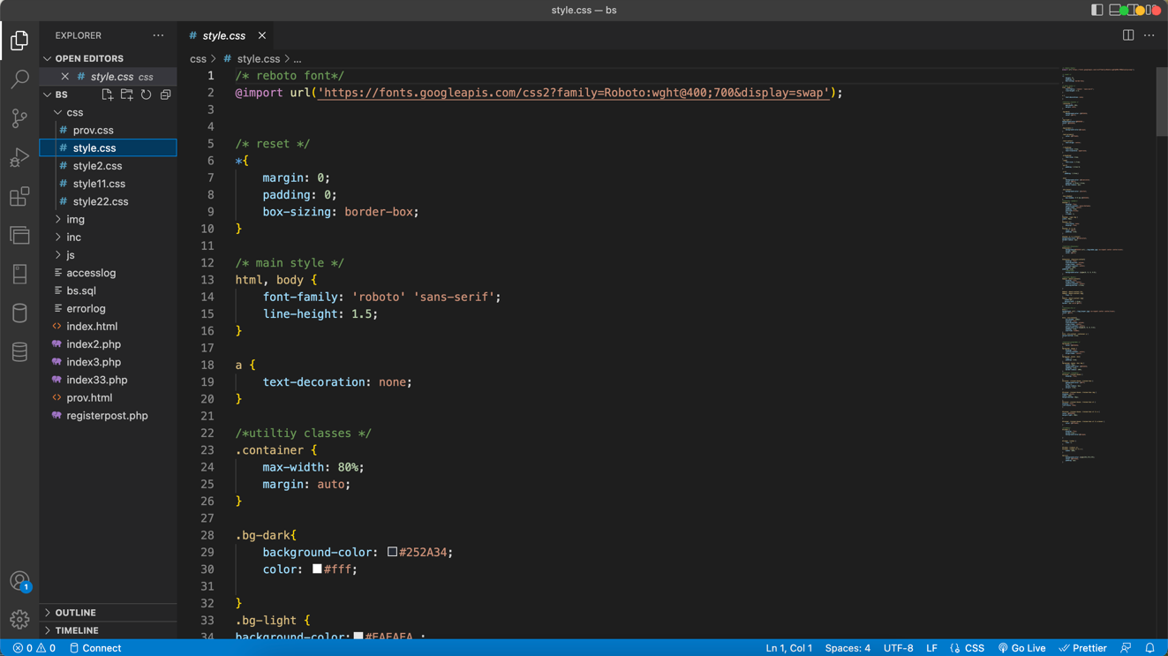

Slide 34
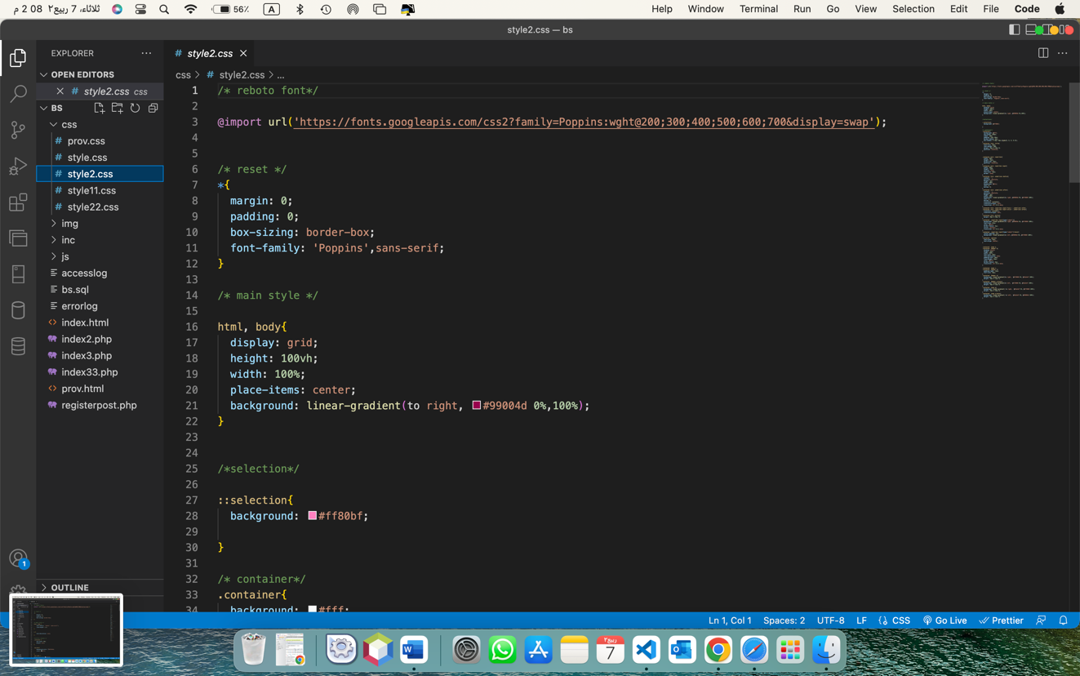

Slide 35
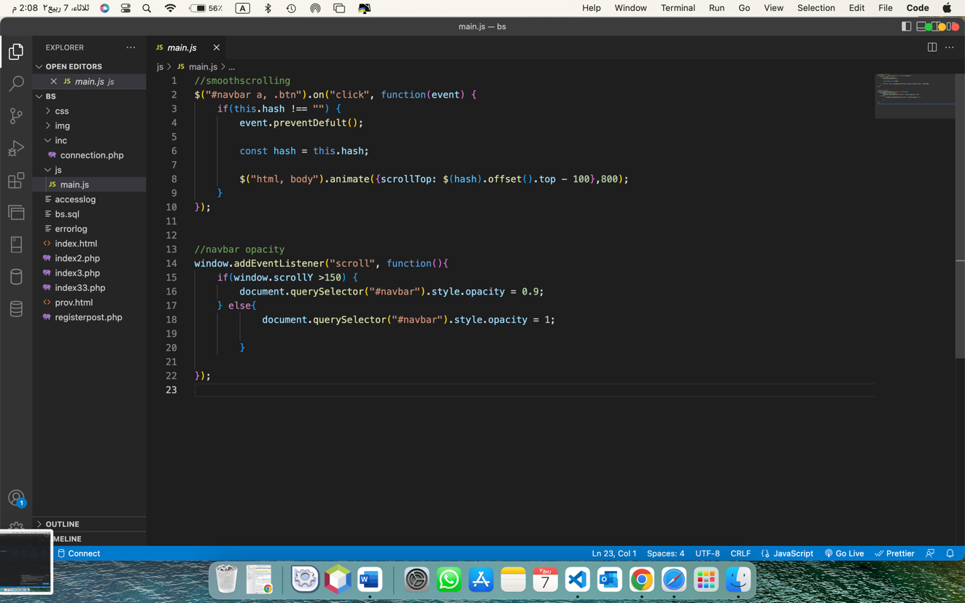

Slide 36
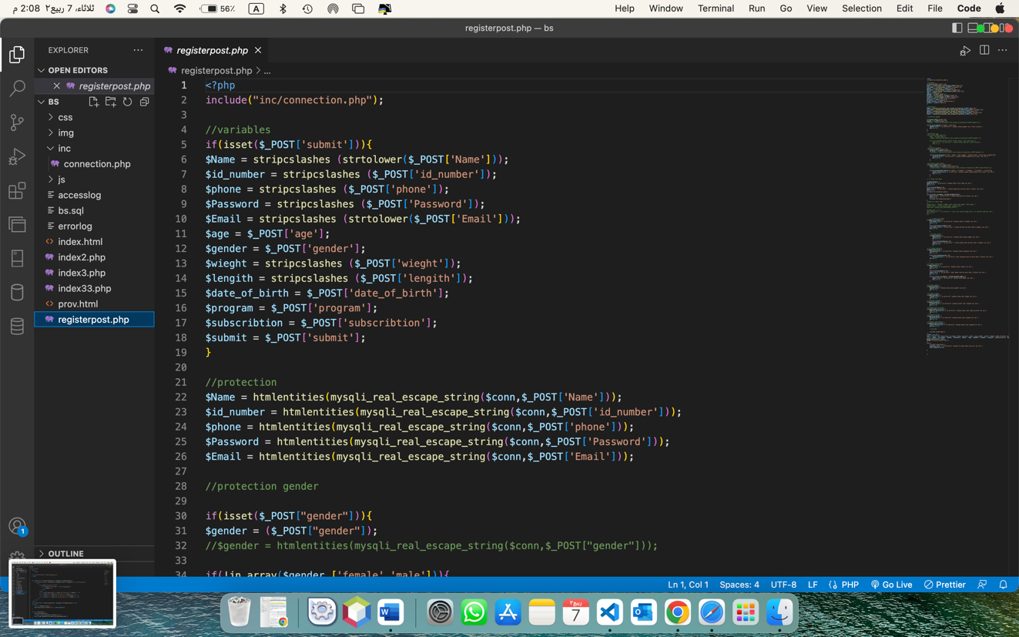

Slide 37
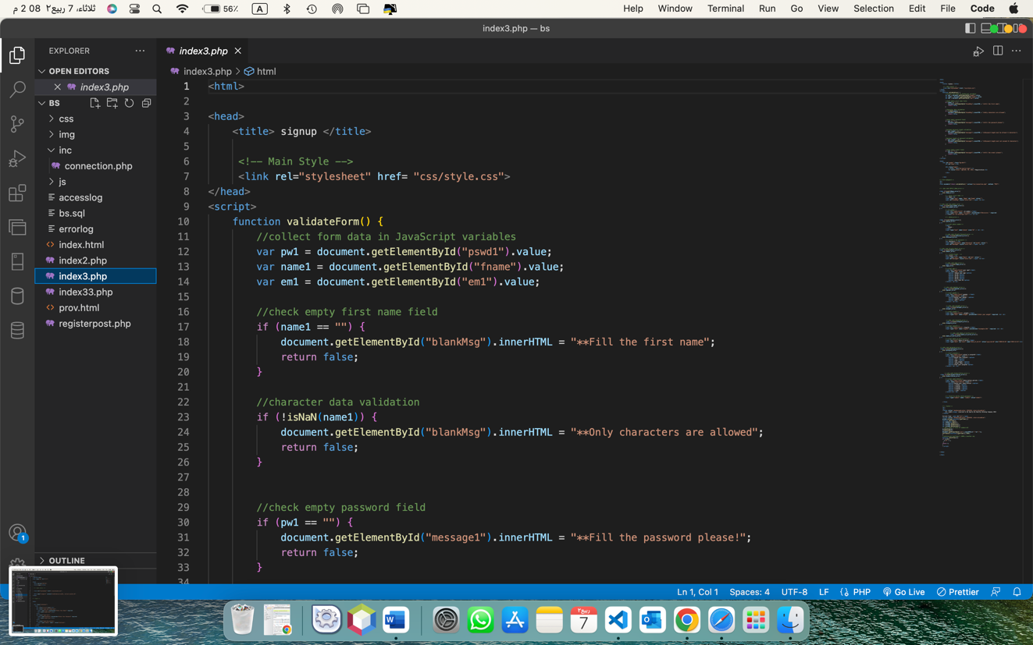

Slide 38
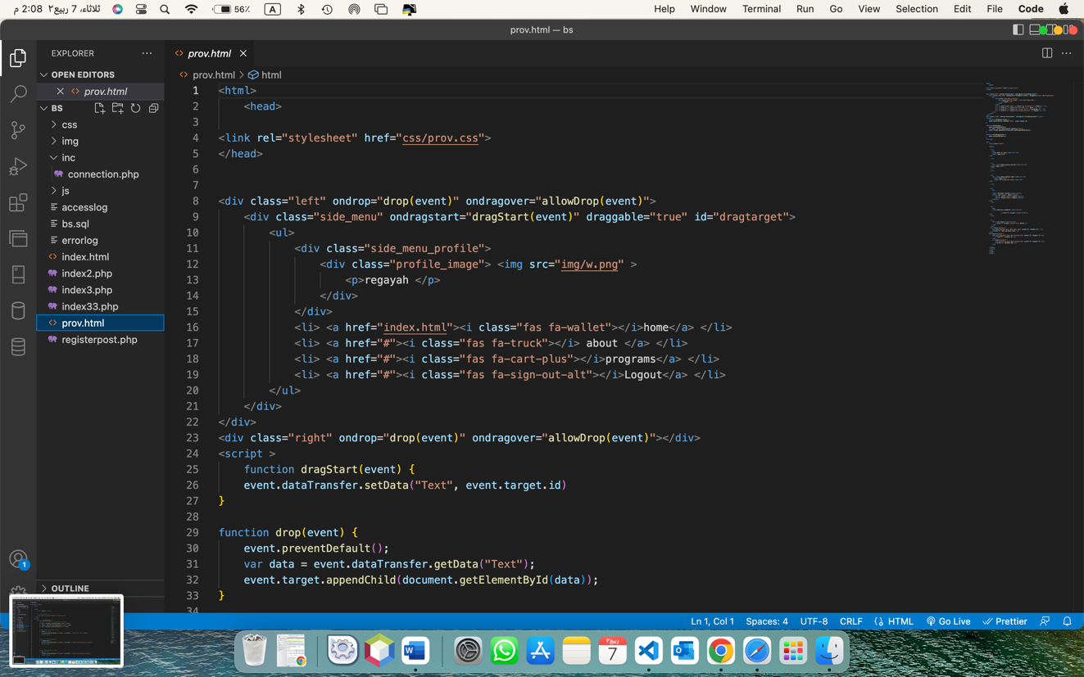

Slide 40
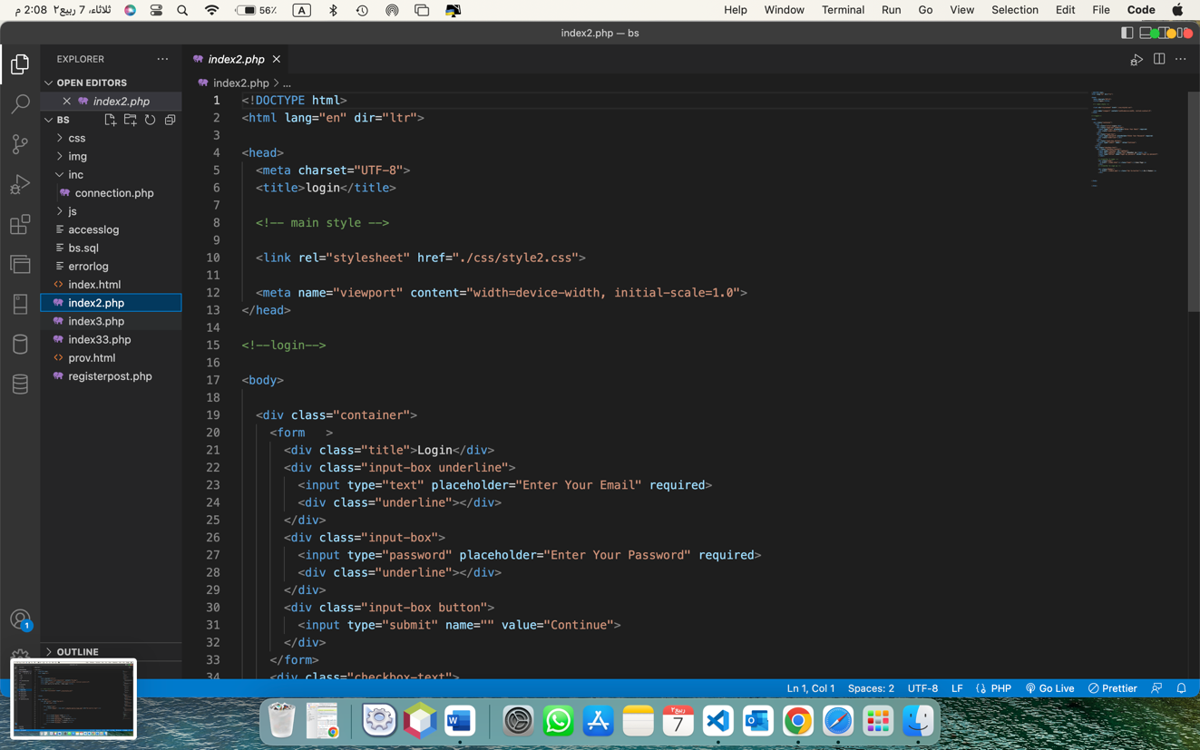

Slide 41
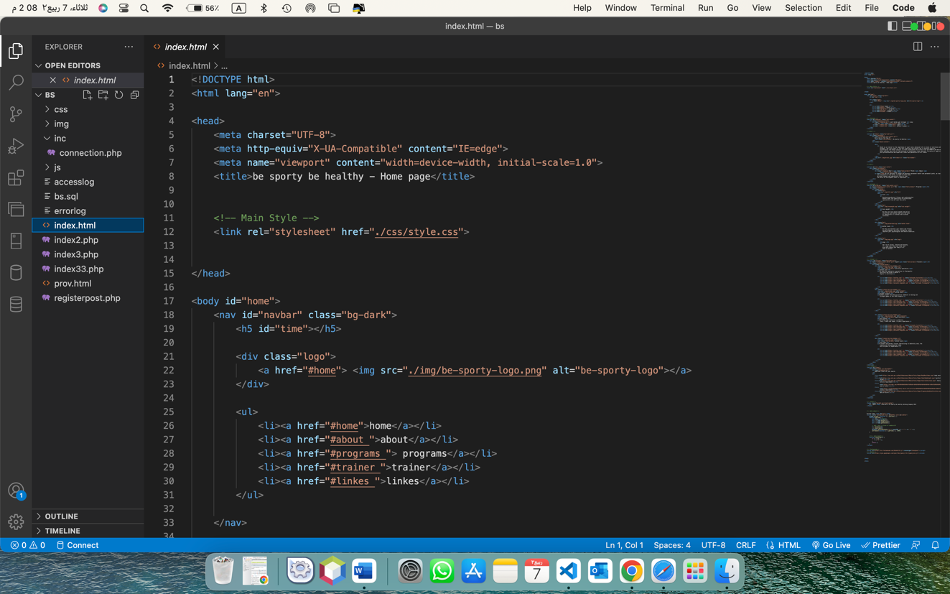

Slide 42
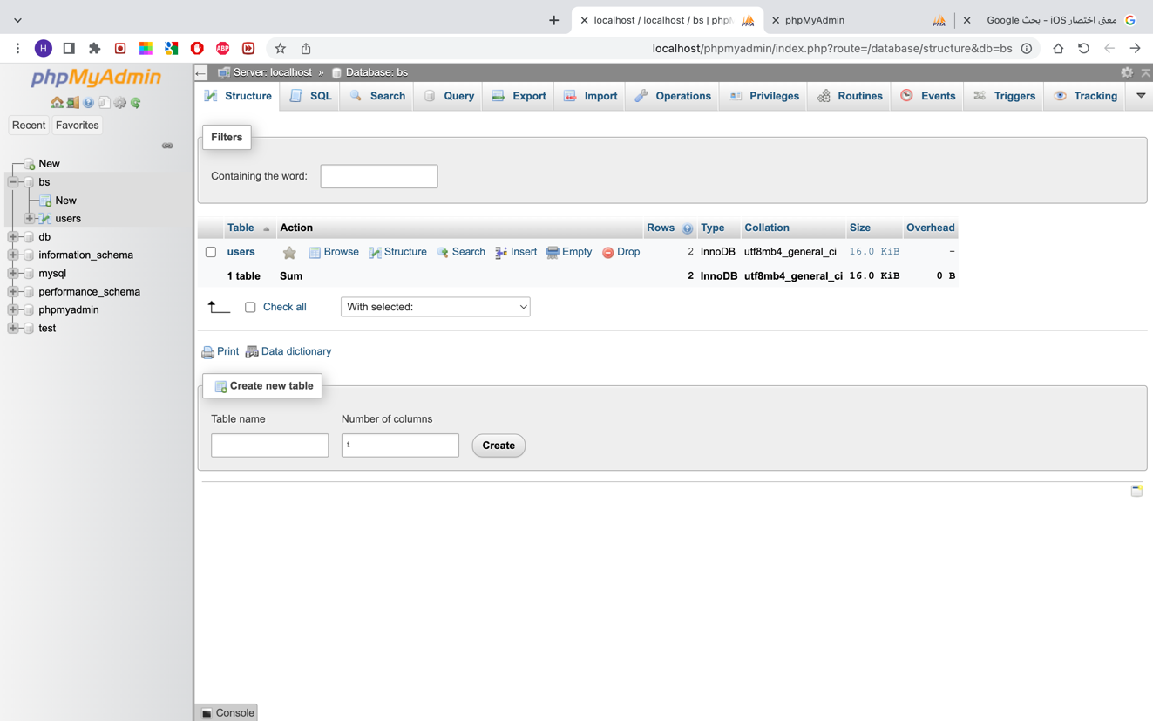

Slide 43
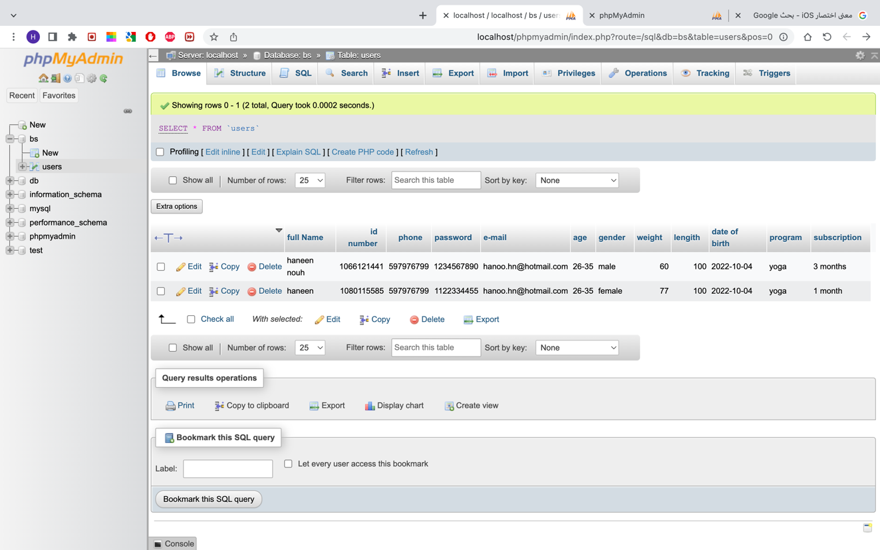

Slide 44
بهذا يكون انتهى العرض ان اخطأنا فمن انفسنا وان اصبنا فمن الله
أي سؤال

